Slide 1

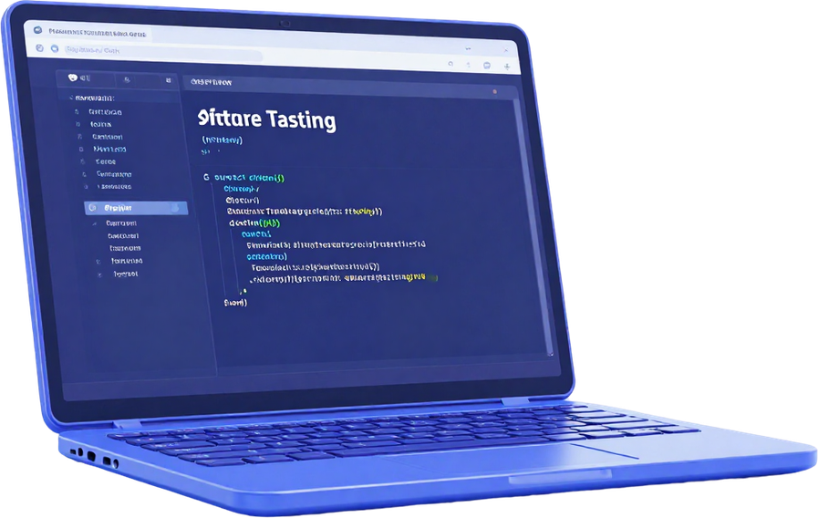
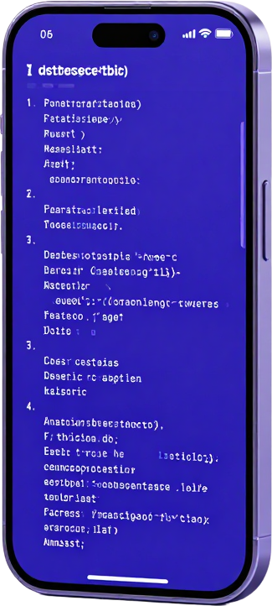
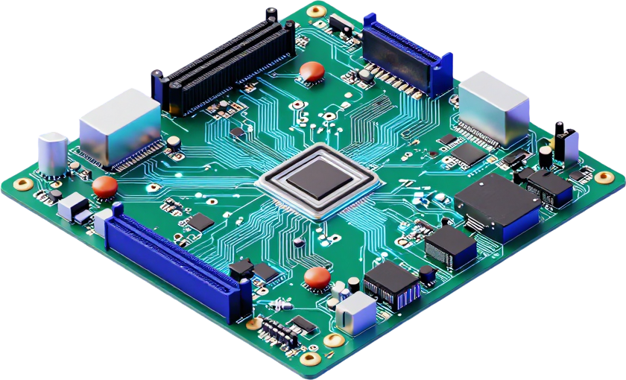

ภาคต้น 2569
CP353201 Software Quality Assurance
01/23
การเทียบเคียงสมรรถนะ ระหว่าง AI-Testing เทียบกับ ขั้นตอนวิธี Symbolic Execution และ NSGA-II
Benchmarking AI-Testing vs
Symbolic Execution and NSGA-II
สมาชิกกลุ่ม
อาจารย์ที่ปรึกษา
นายธนภูมิ แทนทุมมา 673380271-3
นายปองภพ ศรีรักษ์ 673380279-7
นางสาวจิรัชญา เป้าจันทึก 673380510-1
ผศ. ดร.ชิตสุธา สุ่มเล็ก
วิทยาลัยการคอมพิวเตอร์

Slide 2




ภาคต้น 2569
CP353201 Software Quality Assurance
มหาวิทยาลัยขอนแก่น
ปัญหา
คำถามหลัก
?
และวัตถุประสงค์
แต่ละวิธีสร้างชุดทดสอบที่ใช้งานได้และแยกพฤติกรรมระหว่าง buggy กับ fixed ได้มากน้อยเพียงใด
ปัญหา
วัตถุประสงค์
การเขียนชุดทดสอบด้วยตนเองใช้เวลาและอาจตกหล่นกรณีสำคัญ
ชุดทดสอบที่สร้างอัตโนมัติอาจ compile ไม่ผ่านหรือมี assertion ไม่ถูกต้อง
Coverage สูงยังไม่รับประกันว่าจะตรวจพบข้อผิดพลาด
ทดลองสร้างชุดทดสอบด้วยอัลกอริทึม 2 วิธีและ AI 2 วิธี
ทดลองสร้างชุดทดสอบด้วยอัลกอริทึม 2 วิธีและ AI 2 วิธี
เปรียบเทียบผลและทรัพยากร พร้อมวิเคราะห์ข้อจำกัดของแต่ละวิธี
02/23

Slide 3



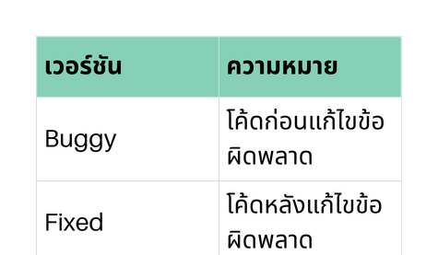


ภาคต้น 2569
CP353201 Software Quality Assurance
มหาวิทยาลัยขอนแก่น
ชุดข้อมูล
854 Active Bugs
Defects4J
17
Projects
  ชุดข้อมูลข้อผิดพลาดจริงจากโครงการภาษา Java
  แต่ละกรณีระบุด้วย Project และ Bug ID
  มีโค้ดสองเวอร์ชันสำหรับประเมินผล
หน่วยทดลอง: หนึ่ง Project–Bug ID
ตัวอย่าง: Lang-1, Cli-1 และ Jsoup-71
ชุดทดสอบเดียวกันต้องผ่านการประเมินบนทั้งสองเวอร์ชัน เพื่อดูความแตกต่างของพฤติกรรม
03/23

Slide 4


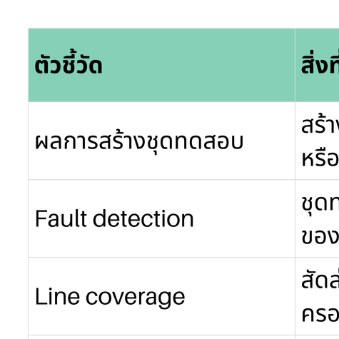



ภาคต้น 2569
CP353201 Software Quality Assurance
มหาวิทยาลัยขอนแก่น
ภาพรวม
การทดลอง
Experimental Workflow
1
เตรียมกรณีทดลองจาก Defects4J
2
สร้างชุดทดสอบด้วยแต่ละวิธี
3
ตรวจสอบการ compile และการรัน
4
ประเมินบน buggy และ fixed
5
รวมผลและตรวจสอบหลักฐาน
การเปรียบเทียบต้องพิจารณากรณีทดลอง เกณฑ์ผลลัพธ์ และขอบเขตการวัดของแต่ละวิธีร่วมกัน
04/23

Slide 5





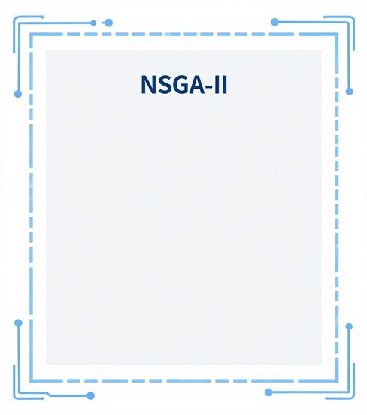
ภาคต้น 2569
CP353201 Software Quality Assurance
มหาวิทยาลัยขอนแก่น
NSGA-II
วิธีทดลอง
NSGA-II เป็นอัลกอริทึมเชิงวิวัฒนาการแบบหลายวัตถุประสงค์ ใช้สำหรับสร้าง test case อัตโนมัติ โดยมุ่งเน้นการเพิ่ม code coverage และลดจำนวน test case พร้อมกัน ทำการทดลองบนชุดข้อมูล Defects4J ทั้ง 17 โครงการ
ขั้นตอน
รายละเอียด
Input
Source code จาก Defects4J
ภาพรวมการทดลอง
Configuration
Population: 50 (Default), Budget 150 และ 60, Seed 11(Default)
Output
JUnit test cases
เกณฑ์ในการเลือก Test(Default)
LINE:BRANCH:EXCEPTION:WEAKMUTATION:OUTPUT:METHOD:METHODNOEXCEPTION:CBRANCH
Tool
Evosuite 1.2.0
05/23

Slide 6

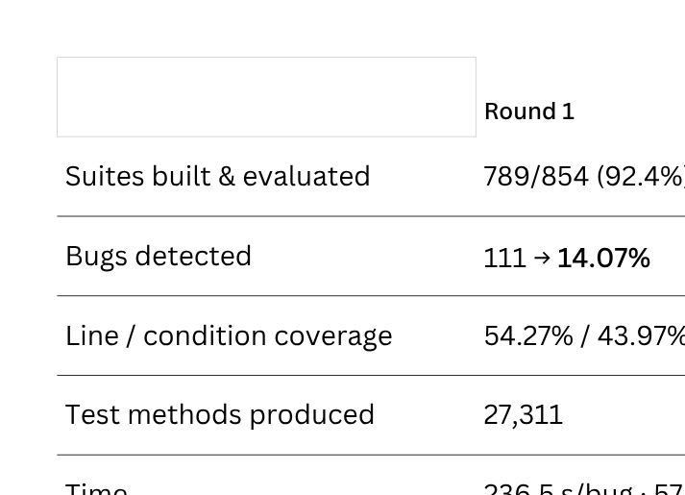


ภาคต้น 2569
CP353201 Software Quality Assurance
มหาวิทยาลัยขอนแก่น
NSGA-II
ผลทดลอง
ผลการทดลองแสดงประสิทธิภาพของ NSGA-II ในการสร้างชุดทดสอบอัตโนมัติ วัดผลด้าน Branch Coverage, เวลาที่ใช้ในการรัน และจำนวนกรณีที่แก้ไข Defect ได้สำเร็จ
06/23

Slide 7


ภาคต้น 2569
CP353201 Software Quality Assurance
มหาวิทยาลัยขอนแก่น
NSGA-II
ผลทดลอง
สรุปผลลัพธ์ NSGA-II
ชุดทดสอบที่ได้ทำได้ Round1: 789 จาก 854
ชุดทดสอบที่ได้ทำได้ Round 2: 669 จาก 854
Branch Coverage Round 1 เฉลี่ย: 43.97%
Branch Coverage Round2 เฉลี่ย: 39.19%
Defect Detection Rate Round1: 14.07%
Defect Detection Rate Round2: 14.20%
เวลาเฉลี่ย Round1 Budget 150: 236.50 วินาที/Class
เวลาเฉลี่ย Round1 Budget 60 : 119.01 วินาที/Class
06/23

Slide 8

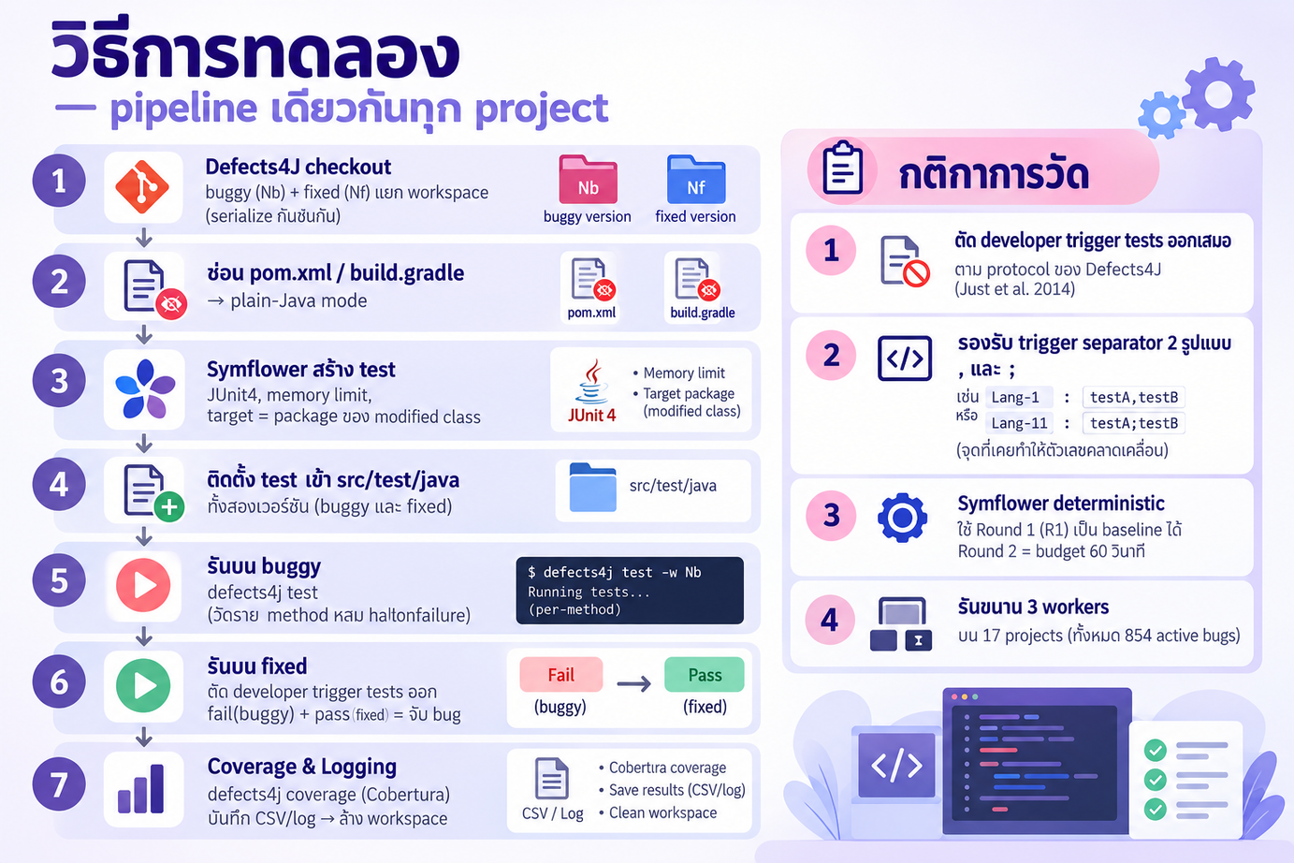

ภาคต้น 2569
CP353201 Software Quality Assurance
มหาวิทยาลัยขอนแก่น
Symflower
วิธีทดลอง
หลักการทำงาน Symflower
Symflower เป็นเครื่องมือสร้าง Unit Test อัตโนมัติด้วย Symbolic Execution วิเคราะห์ทุกเส้นทางการทำงานของโค้ดเพื่อสร้าง Test Case ที่ครอบคลุม โดยไม่ต้องพึ่งพาข้อมูลสุ่มหรือ Fitness Function
07/23

Slide 9
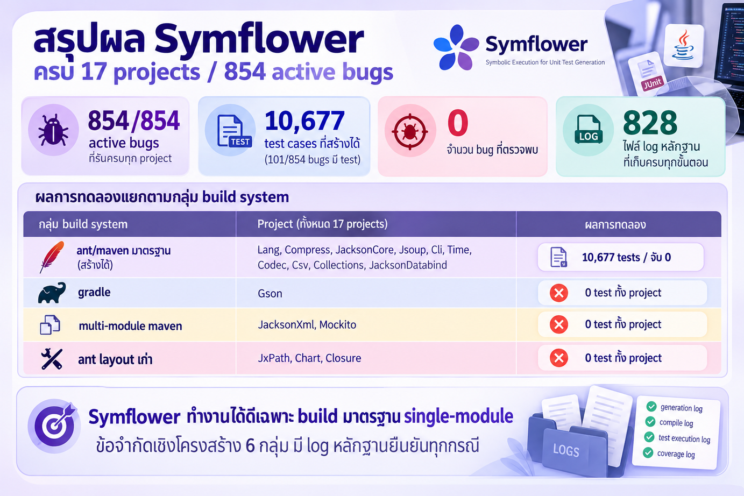

ภาคต้น 2569
CP353201 Software Quality Assurance
มหาวิทยาลัยขอนแก่น
08/23

Slide 10



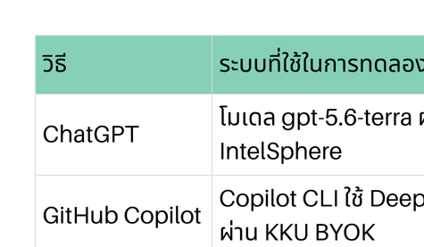
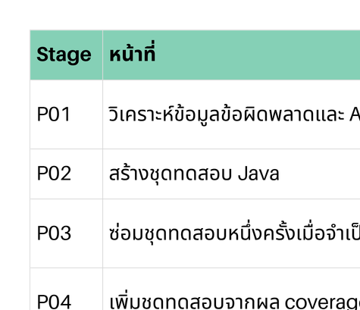

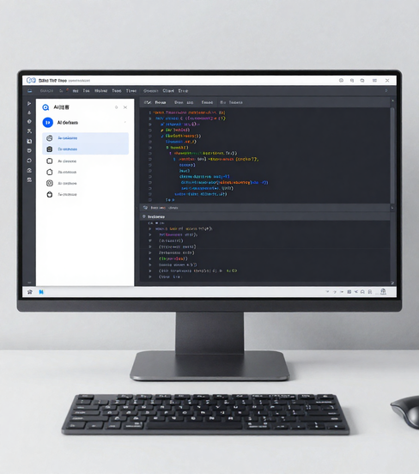
ภาคต้น 2569
CP353201 Software Quality Assurance
มหาวิทยาลัยขอนแก่น
ChatGPT และ Copilot
วิธีทดลอง
กระบวนการสร้างชุดทดสอบ
กติกาที่ใช้ร่วมกัน
  ใช้ prompt templates เหมือนกันทั้งสองวิธี
  ใช้บริบทจาก buggy source และไม่แสดง fixed source ให้ AI
  จำกัดบริบท source ของ P02 ไม่เกิน 12,000 ตัวอักษร
  P04 เพิ่มชุดทดสอบหรือส่ง NO_CHANGE
  ส่วนขยายที่ไม่ผ่าน validation ถูกปฏิเสธตามกติกาของ protocol รุ่นล่าสุด
Experiment/protocol/ai_final_protocol.md
09/23

Slide 11
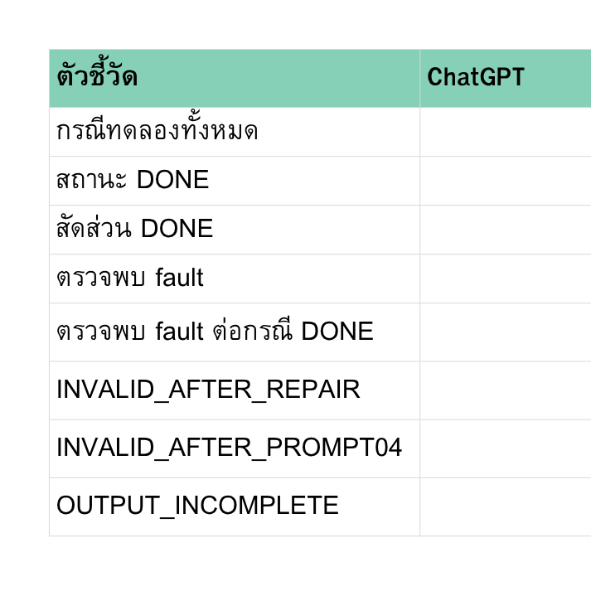

ภาคต้น 2569
CP353201 Software Quality Assurance
มหาวิทยาลัยขอนแก่น
ChatGPT และ Copilot
ผลทดลอง
สรุปผล
ChatGPT สร้างชุดทดสอบที่ผ่านการประเมินและตรวจพบ fault ได้มากกว่า ส่วนอัตราตรวจพบ fault เฉพาะกลุ่ม DONE ของทั้งสองวิธีใกล้เคียงกัน
Report/data/ai/case_results.csv
Report/summaries/ai_summary.md
10/23

Slide 12


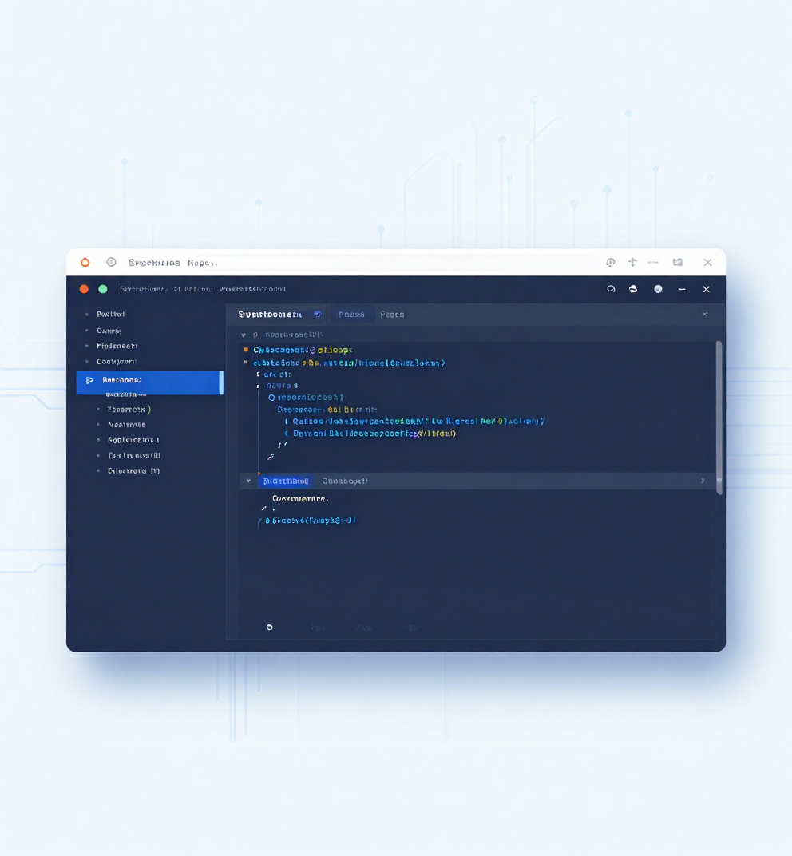
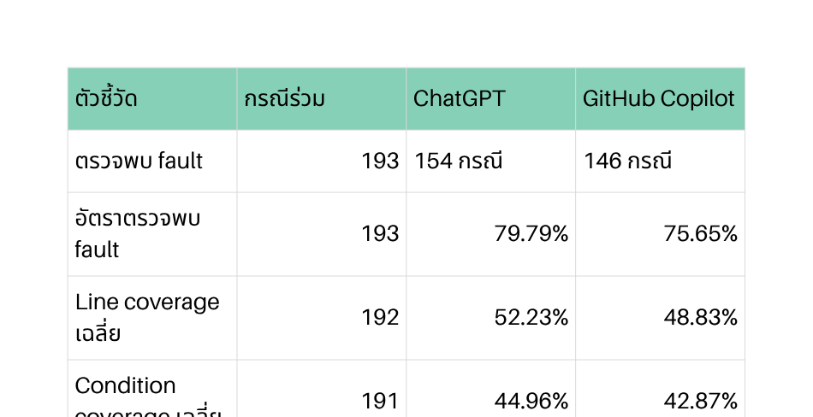


ภาคต้น 2569
CP353201 Software Quality Assurance
มหาวิทยาลัยขอนแก่น
AI: เปรียบเทียบบนกรณีร่วม
ผลที่พบ
บนกรณีร่วม ChatGPT มีค่าที่รายงานสูงกว่า GitHub Copilot ทั้ง fault detection และ coverage
ข้อจำกัด
ผลนี้เป็นสถิติเชิงพรรณนาเฉพาะกรณีที่ทั้งสองวิธีประเมินสำเร็จ ยังไม่ใช่ข้อสรุปความแตกต่างอย่างมีนัยสำคัญทางสถิติ
Report/summaries/ai_summary.md
11/23

Slide 13
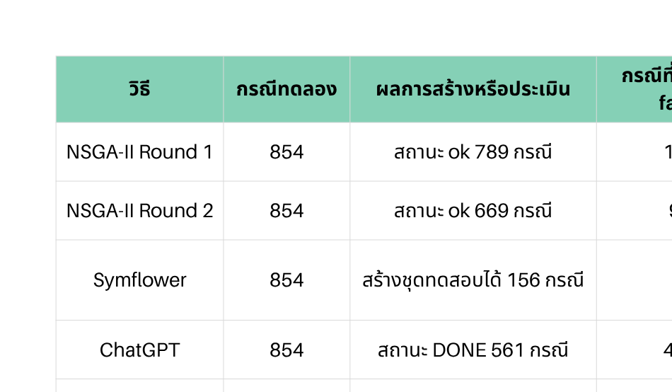

ภาคต้น 2569
CP353201 Software Quality Assurance
มหาวิทยาลัยขอนแก่น
เปรียบเทียบ
ทั้ง 4 วิธี
ความหมายของผล
  NSGA-II: กรณีที่รายงาน fault ในชุดข้อมูลนี้ผ่านบน buggy และล้มเหลวบน fixed
  AI: ตรวจพบ fault เมื่อชุดทดสอบผ่านบน fixed และมีการล้มเหลวบน buggy
  Symflower: ไม่พบ fault หลังแยก developer tests และแก้ false positive
12/23

Slide 14

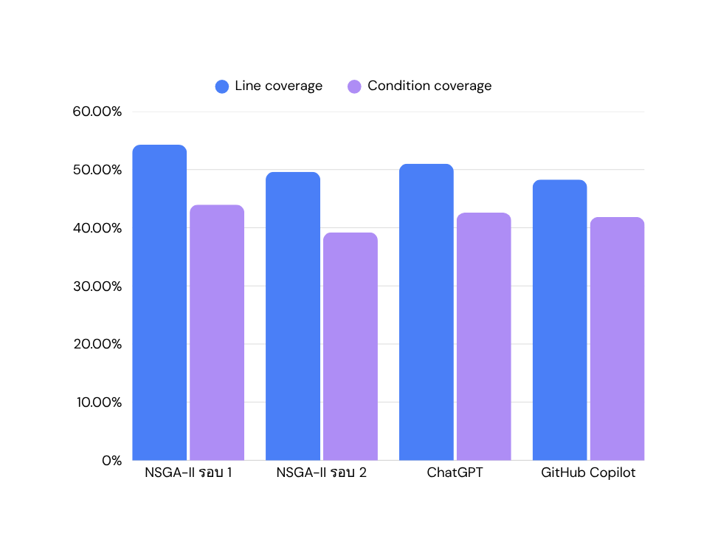

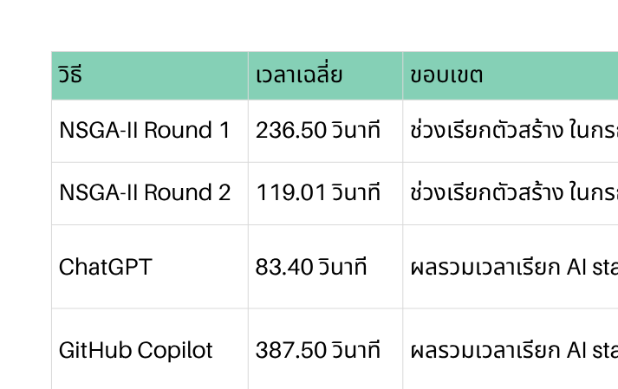

ภาคต้น 2569
CP353201 Software Quality Assurance
มหาวิทยาลัยขอนแก่น
Coverage และทรัพยากร
Coverage เฉลี่ยของชุดข้อมูลที่มีค่า
เวลาที่บันทึก
Coverage แต่ละวิธีมาจากกรณีสำเร็จคนละชุด ส่วน Symflower มีข้อมูล coverage ที่รวม developer tests และขอบเขตต่างกัน จึงยังไม่ใส่ค่ารวมในตารางนี้ เวลาแต่ละวิธีมีขอบเขตต่างกันและไม่ใช่เวลาทดลองทั้งหมด
ค่าเฉลี่ย coverage มาจากกรณีที่มีข้อมูลของแต่ละวิธี ซึ่งเป็นกรณีทดลองคนละชุด
13/23

Slide 15

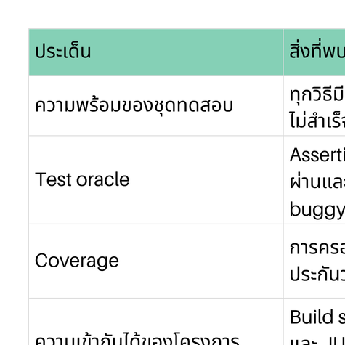
ภาคต้น 2569
CP353201 Software Quality Assurance
มหาวิทยาลัยขอนแก่น
อภิปรายผลและข้อจำกัด
Discussion & Limitations
ข้อจำกัดสำคัญ
  ผล NSGA-II และ AI ใช้ทิศทางการตรวจพบ fault ต่างกัน
  ค่า coverage ที่ไม่มีข้อมูลไม่แทนด้วยศูนย์
  การเปรียบเทียบ AI บนกรณีร่วมครอบคลุมเฉพาะกรณีที่ทั้งสองวิธีสำเร็จ
  ผลที่รายงานยังไม่ได้ทดสอบความแตกต่างทางสถิติ
1
2
3
4
14/23

Slide 16






ภาคต้น 2569
CP353201 Software Quality Assurance
มหาวิทยาลัยขอนแก่น
สรุปผล &
สิ่งที่เรียนรู้
สรุปผล:
สิ่งที่เรียนรู้:
NSGA-II สร้างผลประเมินได้จำนวนมาก แต่ต้องพิจารณาทิศทางของ test oracle
ชุดทดสอบต้องผ่านการตรวจสอบก่อนนำไปสรุปผล
Coverage และ fault detection อธิบายคุณภาพคนละด้าน
Symflower สร้างชุดทดสอบได้บางกรณี และพบข้อจำกัดในการ compile และประเมินผล
การเก็บ source, logs และ configuration ช่วยตรวจสอบผลย้อนหลัง
ChatGPT มีจำนวน DONE และ fault ที่ตรวจพบมากกว่า Copilot ในชุดทดลองนี้
ตัวเลขเปรียบเทียบต้องใช้เกณฑ์และขอบเขตที่ชัดเจน
การเปรียบเทียบ AI บนกรณีร่วมยังให้ค่าที่รายงานสูงกว่าสำหรับ ChatGPT
15/23

Slide 17
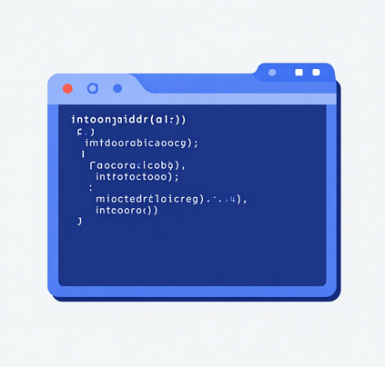





ภาคต้น 2569
CP353201 Software Quality Assurance
มหาวิทยาลัยขอนแก่น
สาธิต
การทำงาน
ขั้นตอนการสาธิต:
ตั้งค่าเครื่องมือและสภาพแวดล้อม
รันการทดลองสร้าง Test Case
ตรวจสอบผลลัพธ์และ Coverage
16/23

Slide 18


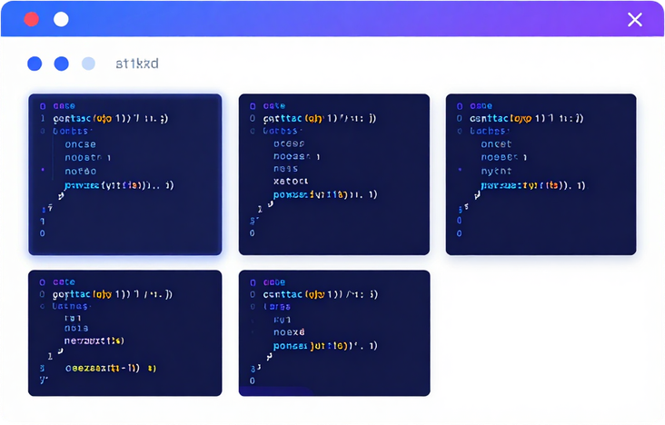

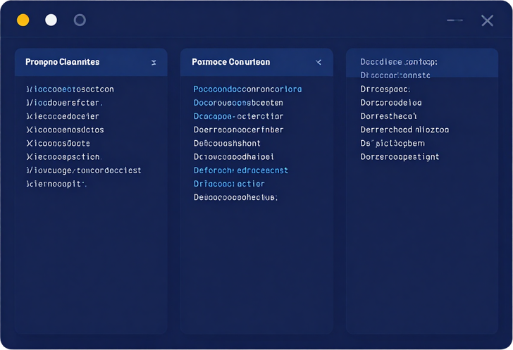
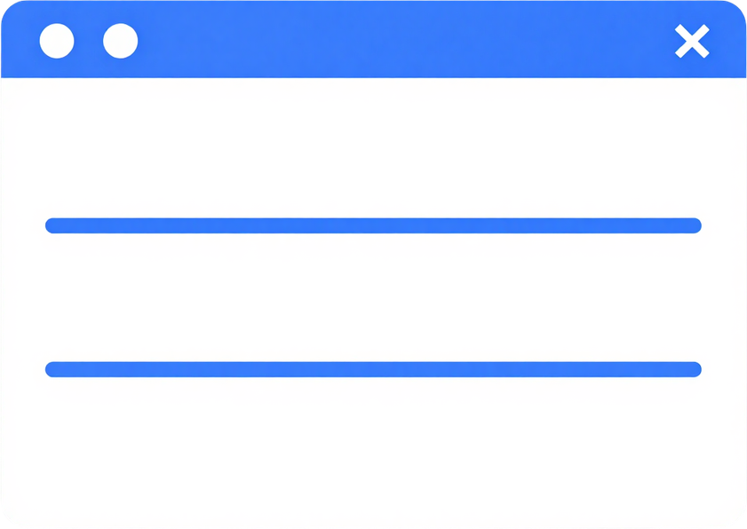

ภาคต้น 2569
CP353201 Software Quality Assurance
มหาวิทยาลัยขอนแก่น
THANK YOU

Slide 19

ภาคต้น 2569
CP353201 Software Quality Assurance
มหาวิทยาลัยขอนแก่น
Option
Section
ส่วนเสริมและข้อมูลเพิ่มเติม
17/23
Appendix
วิทยาลัยการคอมพิวเตอร์
Additional Resources

Slide 20
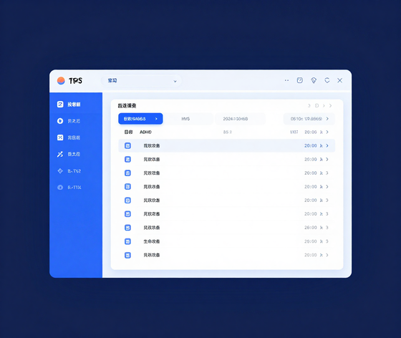




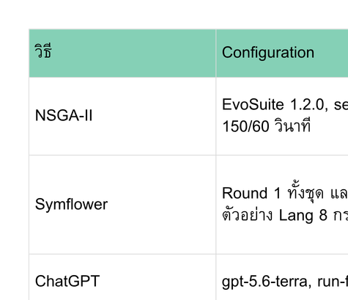
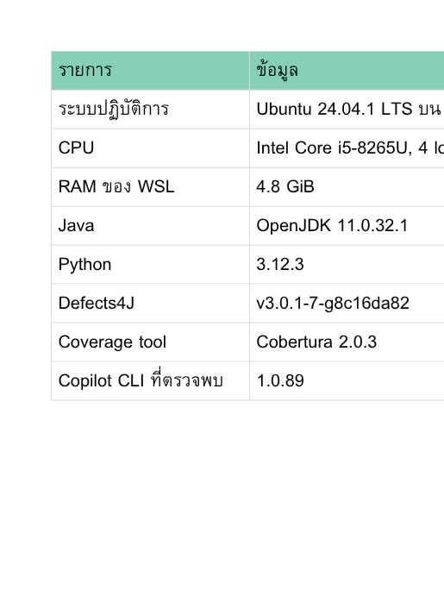

ภาคต้น 2569
CP353201 Software Quality Assurance
มหาวิทยาลัยขอนแก่น
สภาพแวดล้อม
และ Configuration
18/23

Slide 21
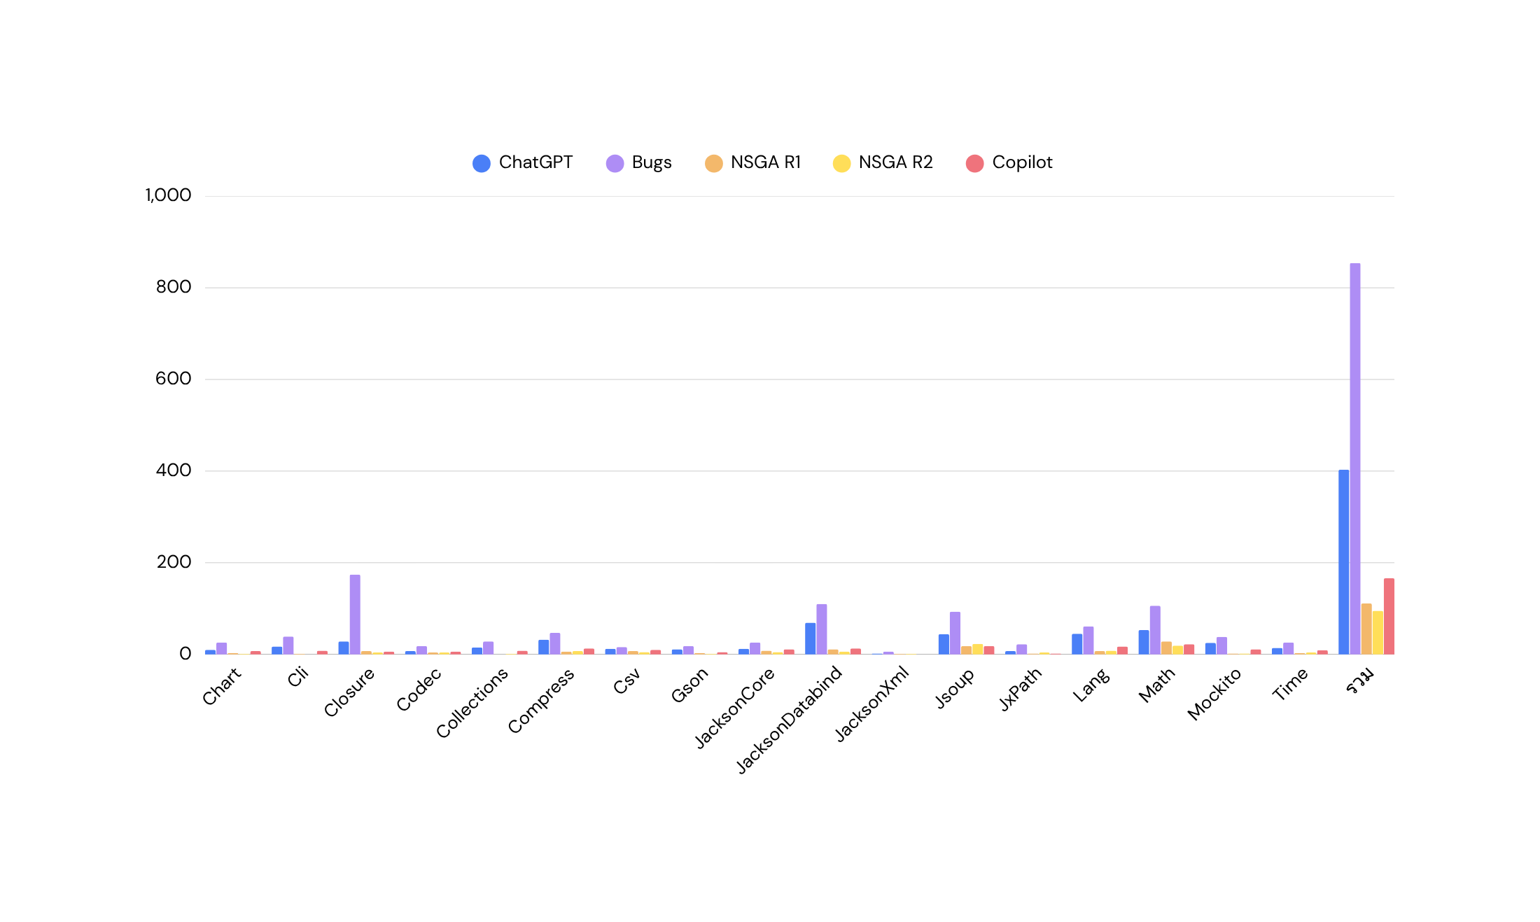

CP353201 Software Quality Assurance
ตารางผลการทดลอง
ภาคต้น 2569
มหาวิทยาลัยขอนแก่น
19/23

Slide 22


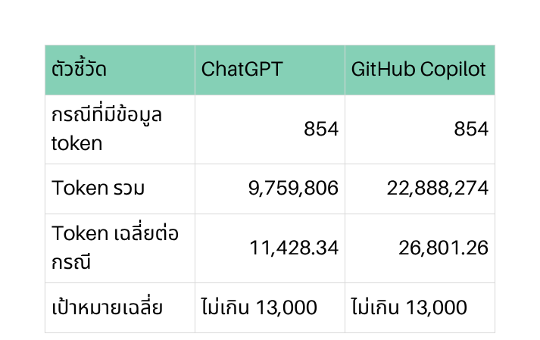
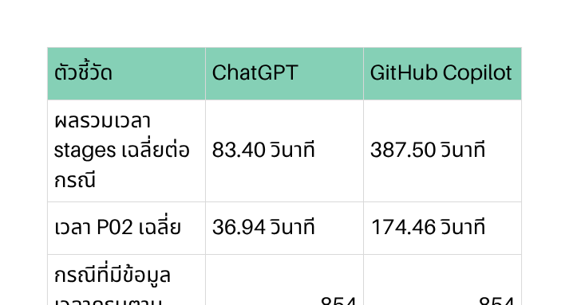


ภาคต้น 2569
CP353201 Software Quality Assurance
มหาวิทยาลัยขอนแก่น
Token และเวลา AI
20/23

Slide 23
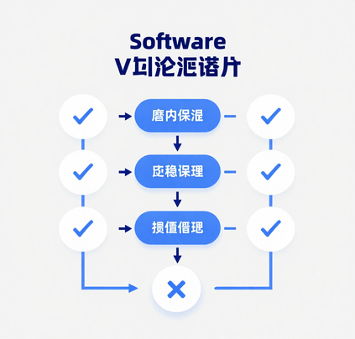
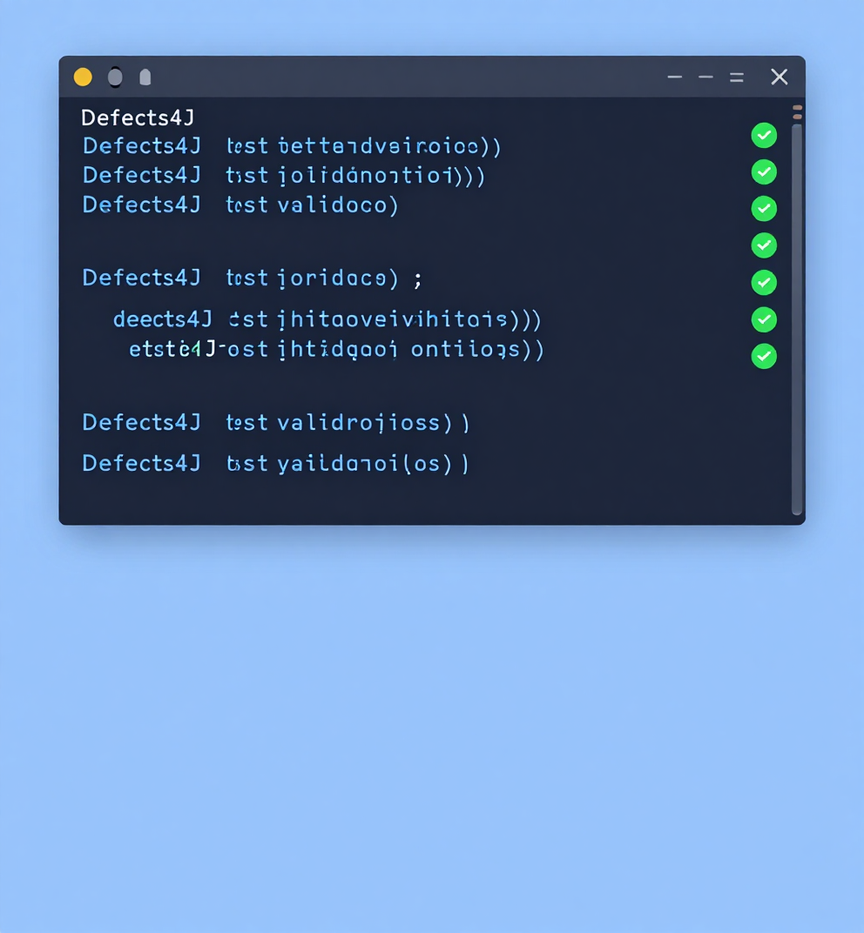
ภาคต้น 2569
CP353201 Software Quality Assurance
มหาวิทยาลัยขอนแก่น
การตรวจสอบผลและ Recovery
Recovery Workflow
การตรวจสอบผลลัพธ์เป็นขั้นตอนสำคัญในการยืนยันความถูกต้องของ patch ที่สร้างขึ้น โดยใช้ Defects4J framework ในการ validate ผ่านการรัน test suite เดิม หาก patch ผ่านการทดสอบทั้งหมดจะถือว่าเป็น plausible patch สำหรับกรณีที่เกิดข้อผิดพลาด ระบบจะบันทึก log และดำเนินการ recovery โดยอัตโนมัติ
  Validate patch ด้วย test suite
  บันทึก error log
  Auto-retry หรือ manual review
21/23

Slide 24
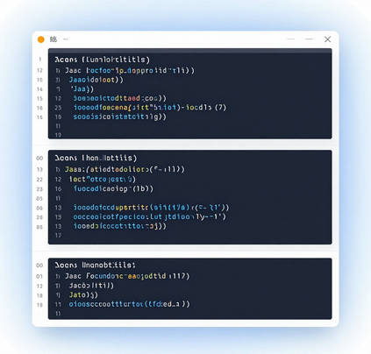

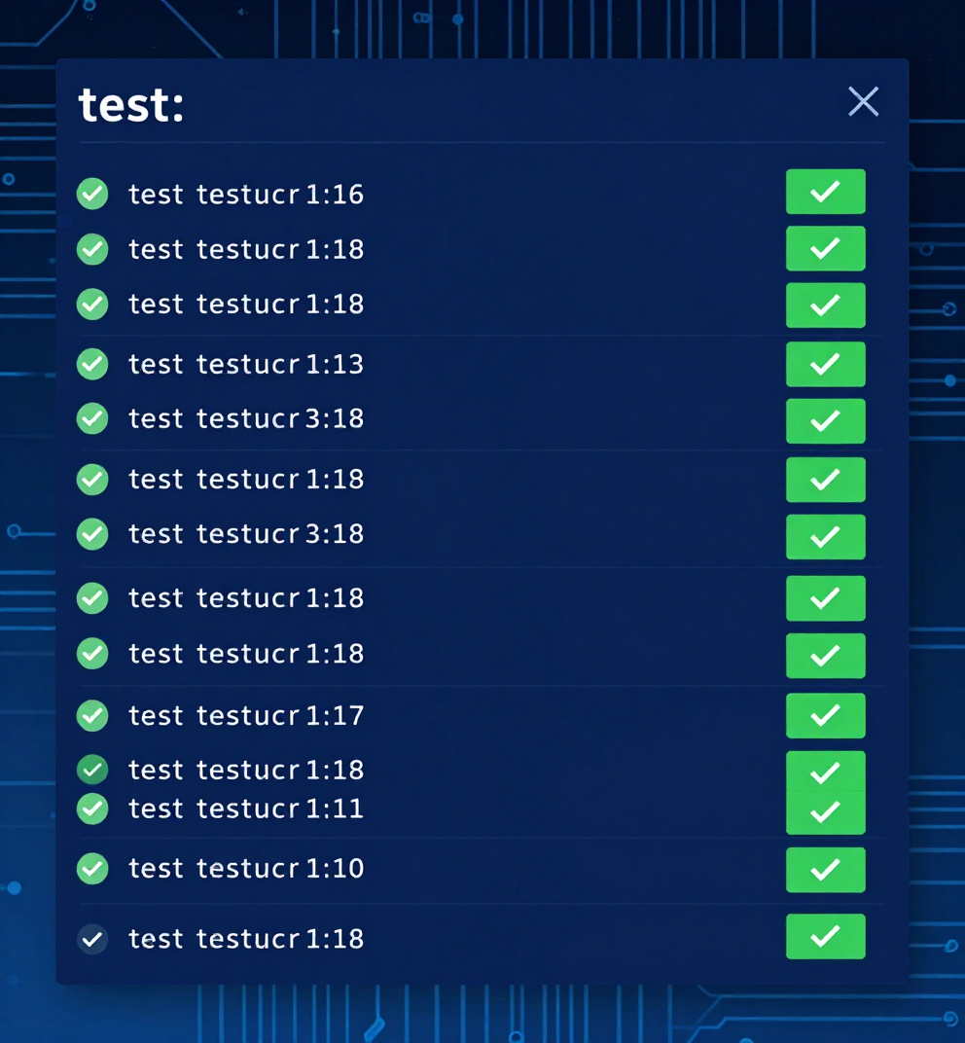



ภาคต้น 2569
CP353201 Software Quality Assurance
มหาวิทยาลัยขอนแก่น
กรณีศึกษา Lang-1
การวิเคราะห์เชิงลึก
Lang-1 เป็นบั๊กใน Apache Commons Lang เกี่ยวกับ NumberUtils.createNumber() ที่ parse ตัวเลขผิดพลาด ทดสอบด้วย NSGA-II, Symflower, ChatGPT และ Copilot พบว่า Symflower ตรวจจับได้เร็วที่สุด (2.3 วินาที) ส่วน ChatGPT ให้ Line Coverage สูงสุด 87% NSGA-II ใช้เวลา 45 วินาทีแต่ครอบคลุม Branch Coverage 78%
Line Coverage: 87% (ChatGPT)
เวลาตรวจจับ: 2.3 วินาที
Branch Coverage: 50.3% (NSGA-II)
22/23

